Slide 1
Лабораторная работа 9

Slide 2
Манаева Варвара Евгеньевна, НФИбд-01-20
2021

Slide 3
Текстовой редактор vi

Slide 4
Прагматика
Данная работа выполняется для получения навыков работы в редакторе vi.

Slide 5
Цели
Познакомиться с операционной системой Linux, получить практические навыки работы с редактором vi, установленным по умолчанию практически во всех дистрибутивах.

Slide 6
Задачи
Ознакомиться с теоретическим материалом;
Ознакомиться с редактором vi;
Выполнить упражнения, используя команды vi.

Slide 7
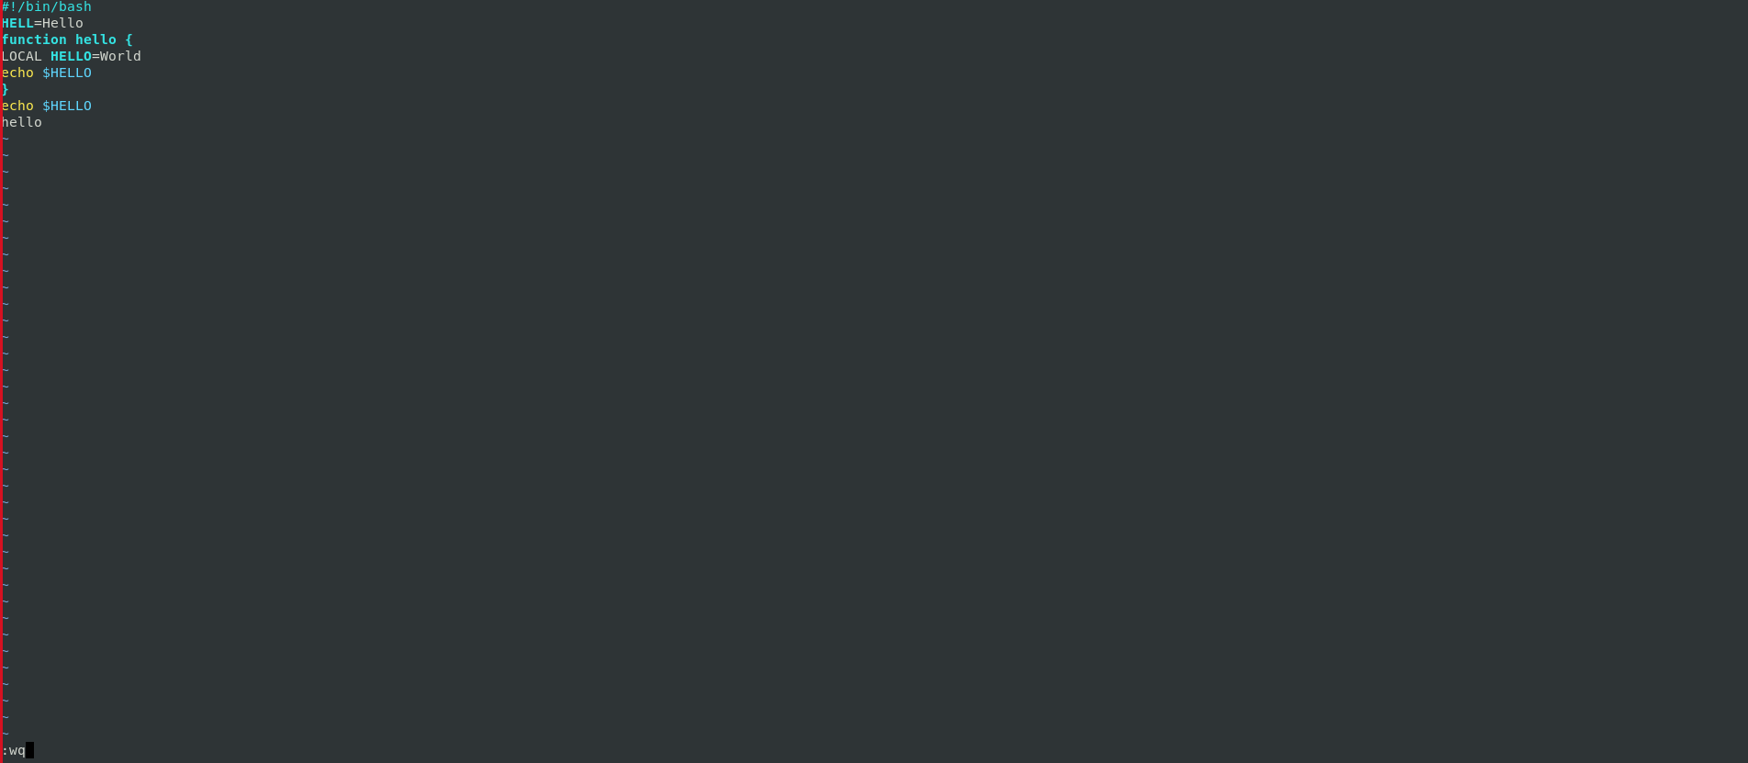
Работа (1)
Пункт лабораторной работы №1.7

Slide 8
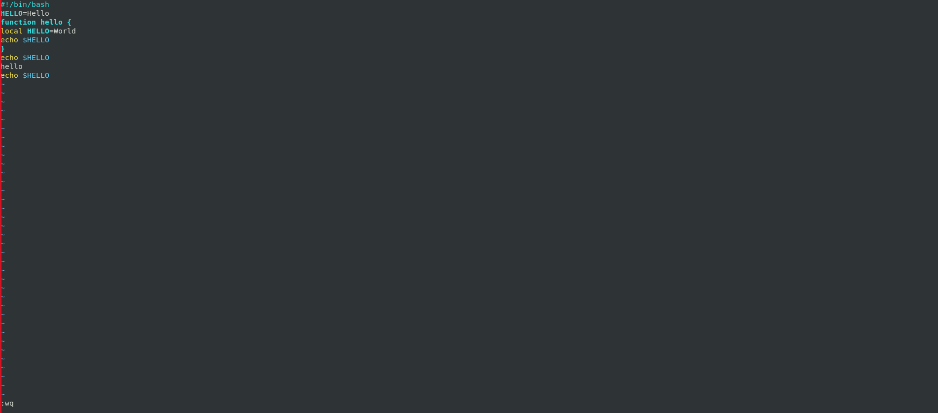
Работа (2)
Пункт лабораторной работы №2.10

Slide 9
Результаты
Я познакомилась с операционной системой Linux, получила практические навыки работы с редактором vi, установленным по умолчанию практически во всех дистрибутивах.

Slide 10
Заключение
Был изучен редактор vi, его возможности и особенности работы с ним.

